Slide 1


Slide 2
درس پنجم
علوم اجتماعی
علوم ارتباطات
روان شناسی
انسان شناسی
باستان شناسی
سیاست
جامعه شناسی
مدیریت
روان شناسی اجتماعی
اقتصاد
مردم شناسی
زبان شناسی
تاریخ
جغرافیای انسانی
محبوبه پورشفیعی
آبان ماه 1392

Slide 3
دو دسته کنش
کنش های اجتماعی
کنش های فردی

Slide 4
جامعه شناسی با کنشهای اجتماعی سر و کار دارد
کنشهای اجتماعی: آن دست از کنشهای انسانی که در ارتباط با دیگران انجام می شوند.
از آنجا که انسان در یک محیط اجتماعی زندگی می کند، حتی کنشهای فردی هم دارای یک بعد اجتماعی هستند

Slide 5




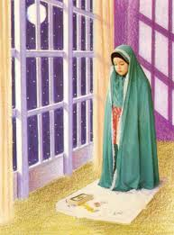

کدامیک از این کنش ها یک کنش فردی است؟

Slide 6
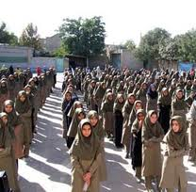
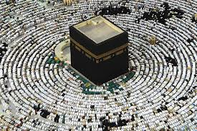
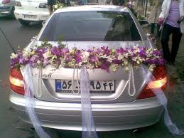
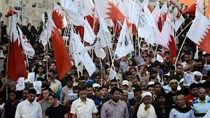
کنش های اجتماعی

Slide 7
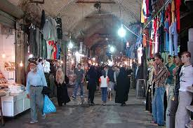
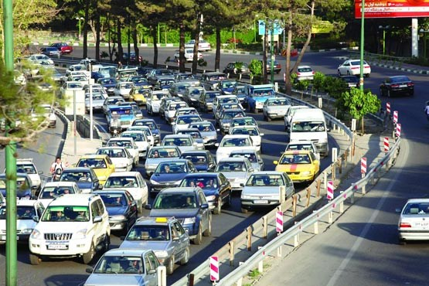
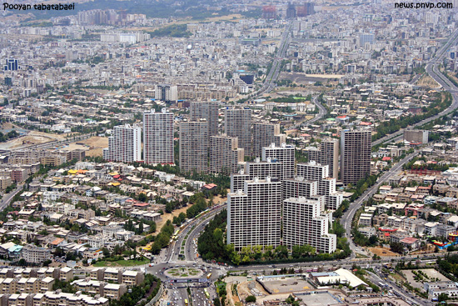
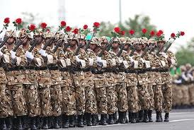
همه پدیده های اجتماعی پیامد کنش اجتماعی هستند
بازار
ترافیک
شهر
ارتش

Slide 8
آزادی
عدالت
حقوق بشر
فقر

Slide 9
علوم اجتماعی
روانشناسی اجتماعی
باستان شناسی
ادبیات
جغرافیای انسانی
مدیریت
زبان شناسی
ارتباطات اجتماعی
جامعه شناسی
روان شناسی
سیاست
جمعیت شناسی
تاریخ
اقتصاد
مردم شناسی
مشاوره

Slide 10
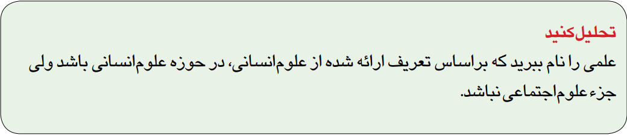
فعالیت صفحه 28 درس پنجم
از آنجا که علوم انسانی، پیرامون کنش های انسانی بحث می کنند و کنش ها نیز بر اراده و آگاهی استوار هستند و از آنجا که این آگاهی از اجتماع گرفته می شود پس همیشه علوم انسانی یک بعد اجتماعی نیز همراه خود دارند. مثلا درس دستور زبان تا زمانی که پیرامون تجزیه و تحلیل متون ادبی صحبت می کند فقط بر قرارداد اجتماعی یک زبان استوار است اما زمانی که به عنوان یک متن در جامعه شناسی ادبیات مطرح شود کاملا بعد اجتماعی پیدا می کند.

Slide 11

کنش های اجتماعی بخشی از کنش های انسانی هستند
علوم اجتماعی بخشی از علوم انسانی هستند
کنش انسانی
علوم انسانی
کنش اجتماعی
علوم اجتماعی

Slide 12
علوم اجتماعی
شناخت کنش های اجتماعی و پیامدهای آن
و
علم به پدیده ها و واقعیت های اجتماعی

Slide 13

علوم ابزاری
شناسایی کنش های اجتماعی
پیش بینی پیامدها
علوم انتقادی
داوری درباره هنجارها و ارزش ها
علوم تفهمی
فهم معانی کنش های اجتماعی
ایجاد امکان همدلی با دیگران
انتقاد از هنجارها و ارزش های اشتباه
یافتن راه صحیح زندگی
فواید علوم اجتماعی
کنترل پیامدها

Slide 14


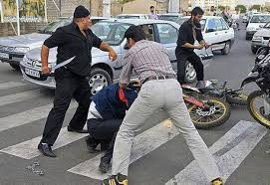
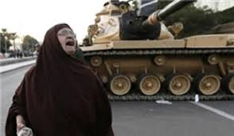
فرض کنید شاهد درگیری دوقبیله، دو کشور یا درگیری خیابانی باشید.

Slide 15



فایده ی علوم اجتماعی را در ارزیابی و حل آن درگیریها بررسی کنید.
حقوق: قوانین جامعه را برای اجرای عدالت و دفاع از حقوق افراد تنظیم می کند.
محدوده ی مرزهای جغرافیایی
تشکیل احزاب و قانون
شناسایی متهم، جریمه ی مالی، دیه، زندان، بازداشت
مشاوره و روانشناسی: راه های عقلانی زندگی بهتر و حل درگیری های فردی را از طریق مسالمت آمیز بررسی و راه حل ارائه می کند.
جامعه شناسی: ریشه های درگیری ها را مطالعه و شناسایی می کند و برای حل آن ها راه حل می دهد.

Slide 16
علوم اجتماعی
علوم ارتباطات
روان شناسی
انسان شناسی
باستان شناسی
سیاست
جامعه شناسی
مدیریت
روان شناسی اجتماعی
اقتصاد
مردم شناسی
زبان شناسی
تاریخ
جغرافیای انسانی

Slide 17
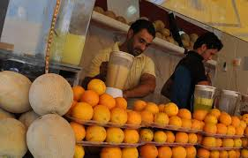

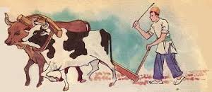
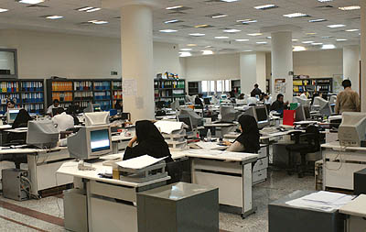


اقتصاد: علم کنش های اقتصادی انسان
توزیع کالا و خدمات
تولید خدمت
تولید کالا

Slide 18


سیاست: علم اداره ی جامعه
پارلمانی
دموکراسی
جمهوری
پادشاهی

Slide 19
مردم شناسی:
علم مطالعه جوامع ابتدایی، اقوام، نژادها، فرهنگ جوامع پیشین
بازی
دین
حکومت
ازدواج
اقتصاد
جنگ
Notes:
دین جوامع ابتدایی، آداب و رسوم،،،

Slide 20
جامعه شناسی:
علم مطالعه جوامع امروزی
بازی
خانواده
دین
گروه های سنی
حکومت
اقتصاد
ازدواج
جنگ
Notes:
دین جوامع ابتدایی، آداب و رسوم،،،

Slide 21

.
از حسن توجه شما سپاسگزارم
21

